Slide 1
뱅크 충돌 최소화를 통한 GPU 기반 Camellia-CTR 최적화 구현
한성대학교 엄시우

Slide 2
1. 연구 배경 및 목적
문제 상황
GPU 암호화에서 메모리 최적화는 중요한 성능 요소
공유메모리 활용 시 뱅크 충돌로 인한 성능 저하가 발생
기존 Camellia 구현을 그대로 활용할 경우 공유 메모리 부족
연구 목표
뱅크 충돌 최소화 기법 개발
Camellia CTR 모드 GPU 최적화 구현
성능 향상 달성

Slide 3
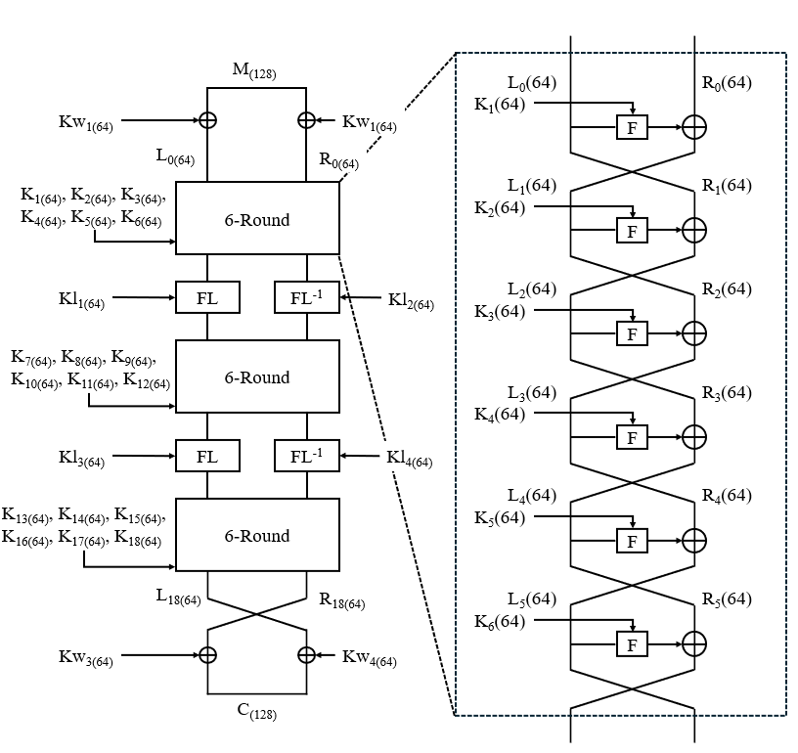
2. Camellia 암호 개요
Camellia
일본에서 개발된 블록 암호 알고리즘
Feistel 구조 기반의 블록 암호
일반적으로 좌측과 우측으로 번갈아가며 함수(F)를 수행하며 라운드가 진행되는 구조
블록 크기: 128비트 / 키 크기: 128/192/256비트
ISO/IEC 18033-3 국제 표준으로 채택
AES, ARIA 등이 함께 포함됨
TSL, IPsec등에서 활용되고 있음

Slide 4
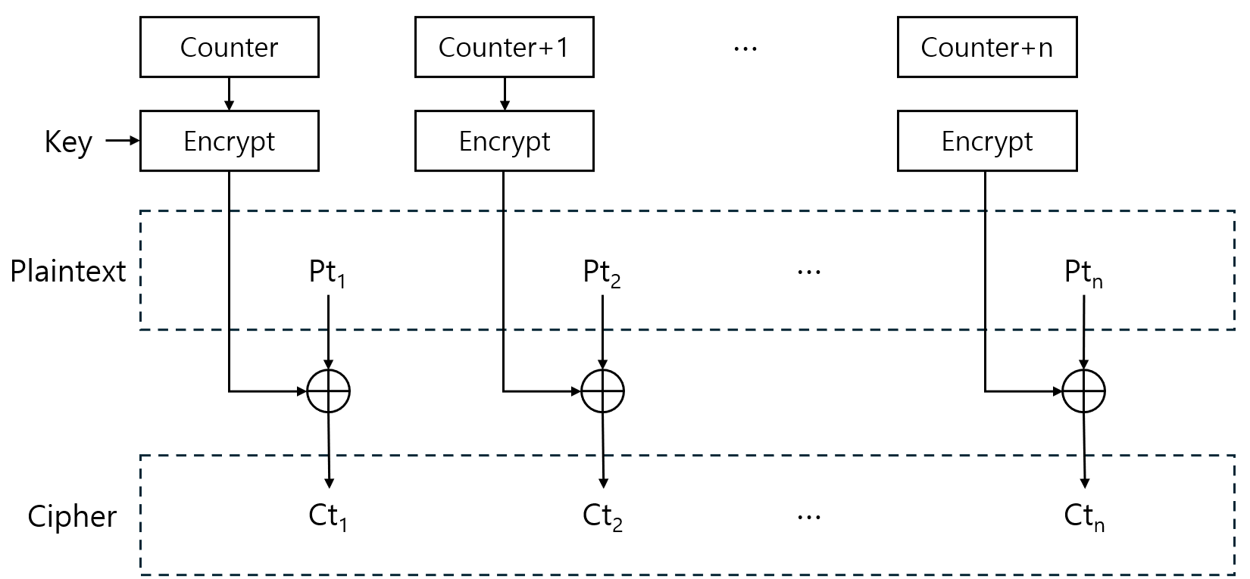
3. CTR(Counter) 모드 특징
CTR 모드
블록 암호 운용 모드 SP 800-38A 표준화
ECB, CBC, CFB, OFB, CTR 모드
CTR 모드는 블록 암호를 스트림 암호 처럼 사용 가능한 블록 암호 운용 모드
병렬 구현에 적합 – 각 블록이 독립적으로 연산
또 다른 특징으로는 암호화와 복호화 구현이 동일
암호화 연산으로 복호화도 가능하기 때문에 구현 단순화

Slide 5
4. GPU 메모리 구조와 뱅크 충돌
GPU 메모리 구조
GPU
Grid > Block > Thread
Global Memory
Shared Memory
Constant Memory
Block 0
Block 1
Shared Memory
Shared Memory
Register
Register
Register
Register
Thread 0
Thread 1
Thread 0
Thread 1
Local
Memory
Local
Memory
Local
Memory
Local
Memory
Global Memory
CPU
Constant Memory
Texture Memory

Slide 6
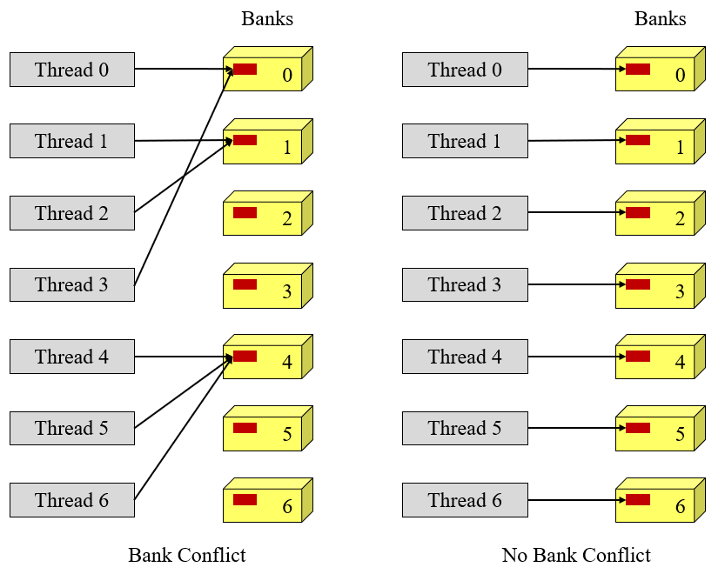
4. GPU 메모리 구조와 뱅크 충돌
뱅크 충돌 문제
GPU 공유메모리는 32비트 단위로 나뉜 뱅크 구조를 가짐
뱅크 충돌은 여러 스레드가 동시에 같은 뱅크에 접근하려고 할 때 발생하는 문제
정상적인 경우
각 스레드가 서로 다른 뱅크에 접근하면 병렬로 처리되어 빠름
뱅크 충돌 방생
여러 스레드가 같은 뱅크에 접근하면 순차적으로 처리되어 성능 저하 발생

Slide 7
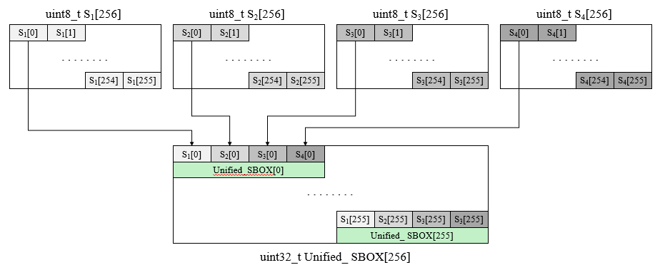
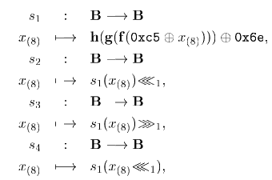
5. 제안 기법 1: Sbox 테이블 통합
Camellia 알고리즘은 4개의 Sbox를 사용하고 있음. S1에서 추가적인 연산을 통해 파생된 3개의 Sbox
32비트 단위로 메모리를 접근하기 때문에 Sbox 테이블의 값도 32비트를 사용하는 것이 뱅크 충돌을 피할 수 있음
OpenSSL에서의 최적화 구현을 위해 확장된 32비트 크기의 Sbox 4개를 사용하고 있음
본 논문에서는 8비트 Sbox 4개를 하나의 테이블로 통합해 32비트 치환을 활용

Slide 8
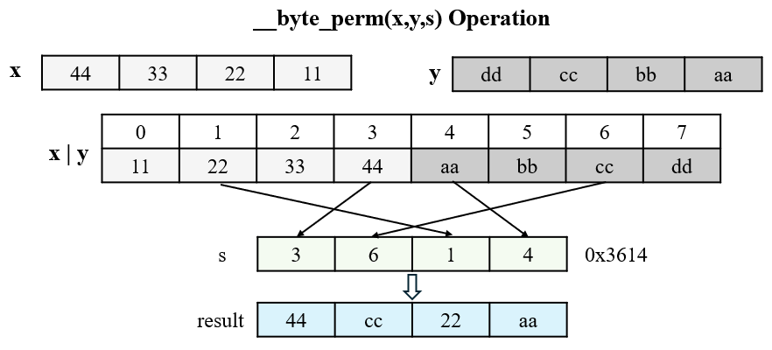
5. 제안 기법 2: __byte_perm() 활용
통합된 Sbox를 사용하면, 치환된 값은 원래 알고리즘이 기대하는 값과 달라짐
CUDA에서 제공되는 내장함수 __byte_perm()를 사용하여 32비트 병합 값에서 필요한 바이트를 효율적으로 추출하고 재배치하는데 활용
이를 통해, 테이블 병합으로 인한 추가 데이터 처리 과정을 낮은 비용으로 구현하여, 뱅크 충돌 제거의 성능 이득을 그대로 유지

Slide 9
5. 전체적인 구현 방법
Sbox 테이블 통합
공유 메모리 활용
뱅크 충돌 제거
기존 8비트 Sbox 4개를 하나의 32비트 통합 테이블로 병합하여 GPU의 뱅크 구조(32비트)에 최적화
글로벌 메모리 대신 공유 메모리 사용으로 메모리 접근 속도 향상 및 레이턴시 감소
통합된 테이블을 뱅크 수(32개) 만큼 복사하여 각 스레드가 독립적인 뱅크에 접근하도록 구성(총 32KB 사용)
데이터 재배치 최적화
OpenSSL 코드 활용
CUDA에서 제공되는 내장 함수 __byte_perm()를 활용하여 병합된 32비트 값에서 필요한 바이트를 효율적으로 추출 및 재배치
8비트 Sbox 값에 후속 연산 결과까지 미리 계산해서 32비트로 확장 저장하여, 여러 번의 연산을 한 번의 테이블 조회로 처리하는 최적화를 사용

Slide 10
6. 성능 평가 – 성능 측정 환경 및 방법
성능 측정 환경
RTX 3060 Mobile GPU 사용
노트북 환경으로 전력 제한이 있고, 메모리 용량이 비교적 작은 환경
성능 측정 방법
2³⁵개의 블록을 연속으로 암호화
단일 CUDA 커널 실행으로 성능 측정, 커널 시작 시점부터 완료 시점까지의 시간을 측정
각 GPU 스레드가 카운터 값을 단계적으로 증가시키며 암호화를 수행.
글로벌 메모리, 공유 메모리 사용(뱅크 충돌 발생), 공유 메모리(뱅크 충돌 제거) 세 가지 구현 방식의 성능을 비교

Slide 11
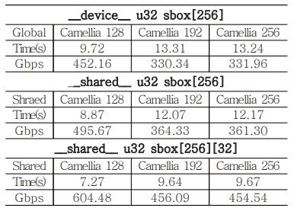
6. 성능 평가
글로벌 메모리 ⟶ 공유 메모리: 8.74% 성능 향상
공유 메모리 뱅크 충돌 제거(vs 글로벌 메모리): 25.21% 성능 향상

Slide 12
7. 결 론
핵심 성과
공유 메모리 활용 효과: 글로벌 메모리 대신 공유 메모리를 사용함으로써 약 8.74% 성능 향상을 달성
뱅크 충돌 제거의 중요성: 뱅크 충돌을 제거한 최적화된 구현에서는 글로벌 메모리 대비 최대 25.21% 성능 향상을 달성
결론
GPU를 활용한 암호화 구현 시 공유 메모리 관리와 뱅크 충돌 최소화가 성능 최적화의 핵심 요소임을 실증적으로 입증
CTR 모드의 병럴 처리 특성을 최대한 활용하면서도 메모리 접근 패턴을 최적화함으로써 실직적인 성능 개선을 달성
GPU 기반 암호화 구현 연구에 유용한 지침과 실질적인 최적화 방법론을 제공할 것으로 기대

Slide 13
Q & A
감 사 합 니 다

